Slide 1

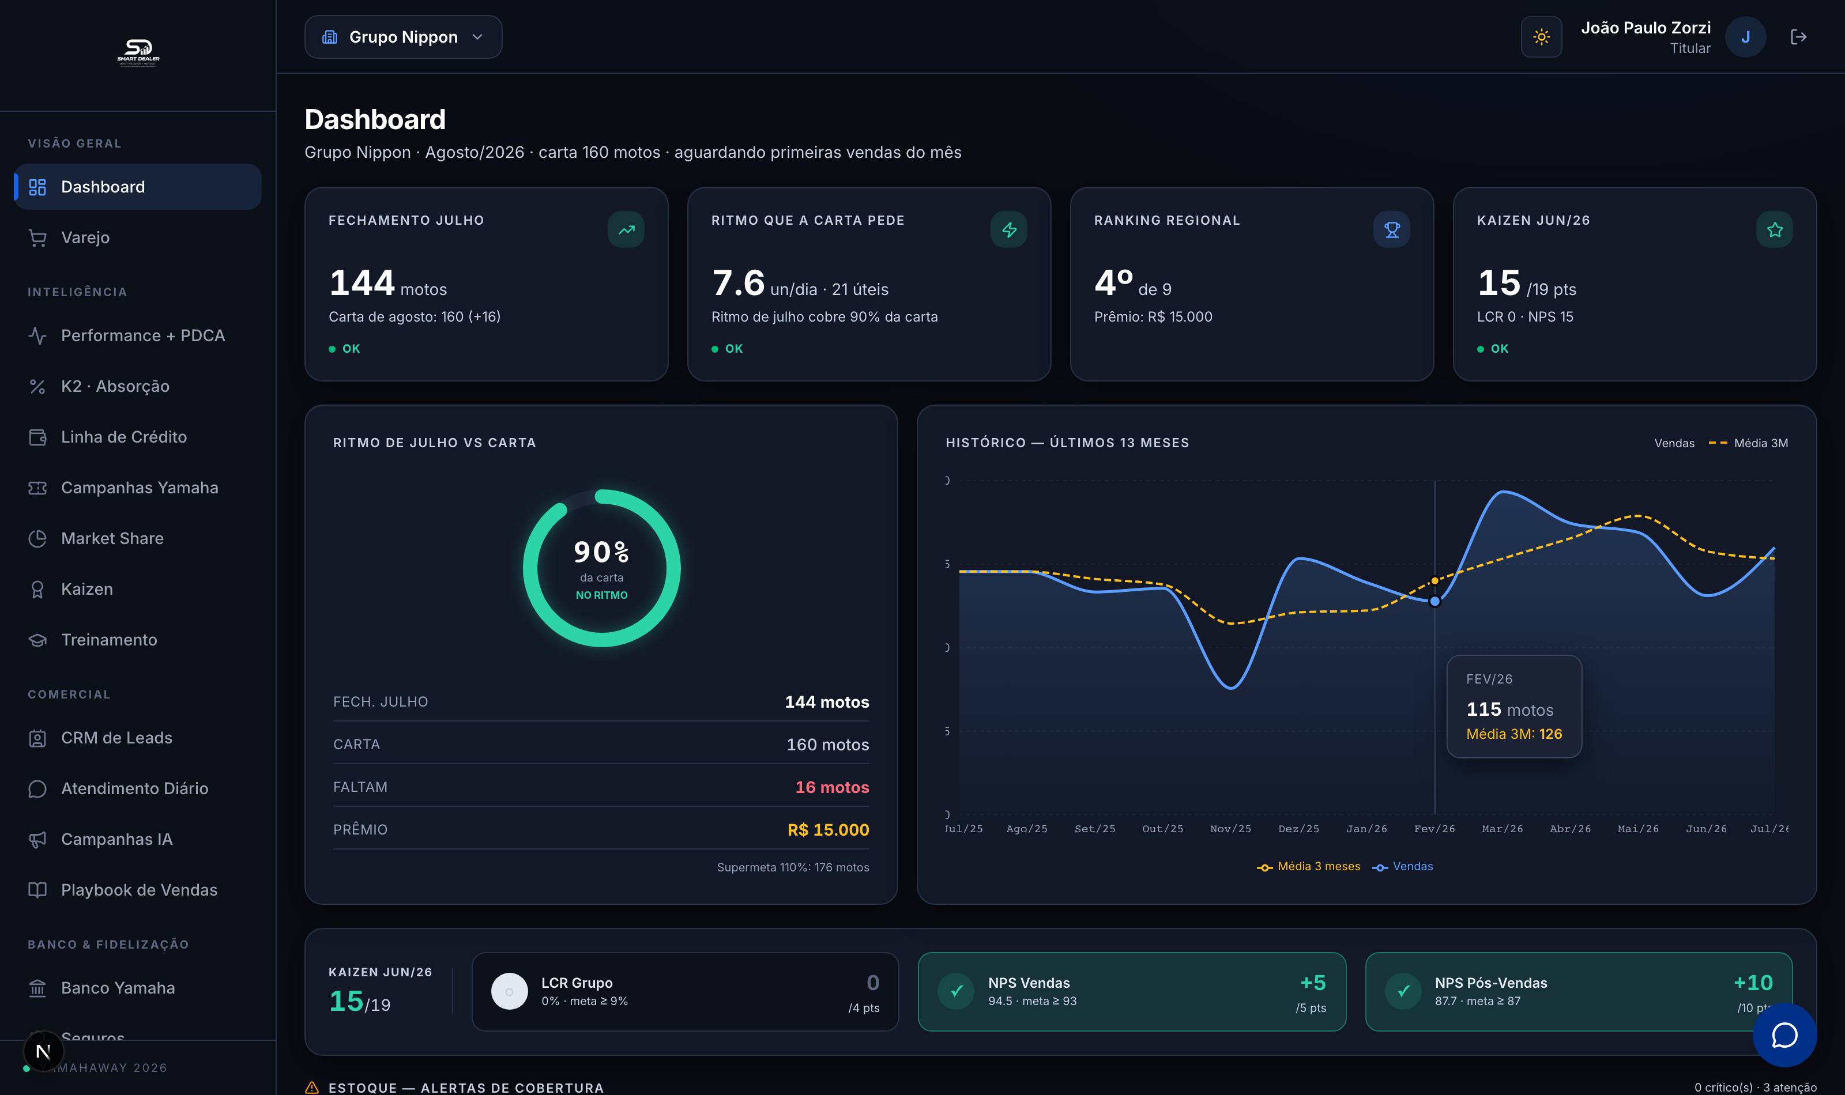
YAMAHA WAY 2026 · 2ª BANCA · GRUPO 06 — SHOGUN RIDERS
Smart Dealer
Como transformar dados em experiências memoráveis?
A Fórmula do Sucesso, requisito a requisito — cada slide preenche um item.
Piloto real: Nippon Motos · Bragança Paulista, Atibaia, Amparo e Extrema

Slide 2
AGENDA
A Fórmula do Sucesso é o roteiro
Seis critérios, 27 requisitos — um slide para cada um, com a entrega que o preenche.
01
02
03
Pesquisa
Planejamento e Objetivos
Foco no Cliente
4 requisitos do formulário
6 requisitos do formulário
8 requisitos do formulário
04
05
06
Pensar Fora da Caixa
Trabalho em Equipe
Viabilidade e Impacto
5 requisitos do formulário
2 requisitos do formulário
2 requisitos do formulário
01

Slide 3
O DIAGNÓSTICO
O radar da 1ª banca — e onde atacamos
As notas oficiais por critério, no formato do gráfico de aranha da avaliação — contra a meta da 2ª banca.
Equipe: a maior distância para o Top 3 (−0,11)
atacada com papéis explícitos e fala revezada — critério 05
Pesquisa: a menor nota (3,78)
virou o pitch de abertura: mercado de ferramentas + dor medida + hipóteses
Foco no Cliente: 2 itens estavam em branco
pesquisa própria com 32 clientes e fatores tabulados — critério 03
Fora da Caixa: nossa maior força (4,33)
sustentada com o caso real e o número-manchete — critério 04
02

Slide 4

01
CRITÉRIO 01 · FÓRMULA DO SUCESSO
Pesquisa
O QUE VAMOS PROVAR
Análises externas foram devidamente realizadas
Análises dos concorrentes foram realizadas
Pesquisas e análises de mercado foram suficientes
As hipóteses do trabalho foram claras a partir das análises realizadas
03

Slide 5
01 · PESQUISA · ITEM 1 DE 4
O que existe no mercado de ferramentas — e o que falta
FÓRMULA DO SUCESSO: "Análises externas foram devidamente realizadas"
DMS DA LOJA
CRM GENÉRICO
PLANILHAS E BI
PAINÉIS DA MONTADORA
Opera, não analisa
Funil sem regra Yamaha
Manual e atrasado
Cada um numa senha
Nota fiscal, OS e estoque. Nenhuma leitura de carta, share ou campanha — e já está pago.
R$ 800–2.500/mês. Gerencia leads, mas não conhece circular, Kaizen nem carta varejo.
"Grátis" que custa horas de digitação — o indicador chega depois da decisão.
Liberacred, Seguros, Periodic Inspection: dados ricos, isolados, sem virar ação na loja.
A lacuna que a análise revelou
Nenhuma ferramenta une as pontas — e nenhuma fala "Yamaha": carta, Kaizen, K2, circulares. A concessionária opera cega entre sistemas que não conversam. Essa lacuna é exatamente a oportunidade do Smart Dealer.
04

Slide 6
01 · PESQUISA · ITEM 2 DE 4
Concorrentes do mercado — e da solução
FÓRMULA DO SUCESSO: "Análises dos concorrentes foram realizadas"
DO MERCADO (quem vende moto)
DA SOLUÇÃO (quem disputa a gestão da CCY)
230 CNPJs concorrentes mapeados
 | CRM GENÉRICO | DMS | SMART DEALER
Regras Yamaha codificadas | não | não | sim
PDCA oficial em 1 clique | não | não | sim
Liberacred / circulares | não | não | sim
Custo mensal | R$ 800–2.500 | já pago | R$ 600
175 nomeados via Receita Federal / BrasilAPI
Invasão de território por CNPJ
quem emplaca dentro da área da Nippon, loja a loja
Honda decomposta por segmento
onde ela é imbatível e onde a Yamaha disputa de igual
A resposta à pergunta da 1ª banca ("qual a exclusividade?")
A vantagem competitiva é o método Yamaha codificado — o software é só o veículo. Nenhum concorrente carrega carta, Kaizen, K2 e circulares dentro do produto.
05

Slide 7
01 · PESQUISA · ITEM 3 DE 4
A dor, medida dentro da operação real
FÓRMULA DO SUCESSO: "Pesquisas e análises de mercado foram suficientes"
SISTEMAS ISOLADOS
TEMPO POR ANÁLISE
LEADS NO LIMBO
1ª RESPOSTA AO LEAD
9+
30min–3h
32%
3h47
CRM, Banco, Consórcio, Seguros, NPS, DMS, planilhas...
abrir, cruzar e analisar manualmente
morriam sem resposta antes do piloto
o cliente de 2026 não espera — compara com Amazon e Nubank
Crédito recusado
Contrato quitando
Revisão vencida
nunca mais procurado — mesmo com o Liberacred aprovando de novo
cliente volta ao mercado em silêncio — o concorrente chama primeiro
a oficina não avisa — e a absorção fica no papel
Análise suficiente para fundamentar a solução — e para dimensionar o prêmio
Todos os dados existiam; a oportunidade passava despercebida. O valor deixado na mesa foi quantificado: ~R$ 940 mil/ano em uma única concessionária.
06

Slide 8
01 · PESQUISA · ITEM 4 DE 4
Três hipóteses testáveis — e a medida de cada uma
FÓRMULA DO SUCESSO: "As hipóteses do trabalho foram claras a partir das análises realizadas"
H1 — Se o lead for respondido em até 10 minutos, a conversão em venda sobe.
MEDIDA: tempo de resposta × conversão no relatório de Atendimento Diário.
H2 — Se o plano de ação nasce dos números (e não de opinião), ele é executado e o resultado aparece na carta.
MEDIDA: ações do PDCA concluídas × atingimento mensal.
H3 — Se o pós-vendas absorve 65% das despesas fixas, a operação para de depender da venda de motos para pagar a conta.
MEDIDA: taxa K2 mensal × ponto de equilíbrio.
H1 já tem resultado: SLA de 10 min subiu de 22% para 81% — e a conversão foi de 8,1% para 13,9%.
07

Slide 9
01 · PESQUISA · A CONCLUSÃO
A resposta: o Centro de Inteligência da Rede Yamaha
Da lacuna do mercado nasceu o Smart Dealer — a plataforma que une as pontas e fala Yamaha.
Vendas
Leads
Oportunidades
identificadas sozinhas
Banco Yamaha
Consórcio
Seguros
Pós-venda
SMART
DEALER
Alertas
operacionais na hora
NPS
Campanhas
→
→
IA + regras Yamaha
codificadas
Jornada
Estoque
Kaizen
completa do cliente
Decisão
recomendada com IA
Em produção na Nippon Motos: 4 lojas, 25 módulos, pago pela própria CCY — daqui em diante, cada critério mostra a solução em ação.
08

Slide 10
02
CRITÉRIO 02 · FÓRMULA DO SUCESSO
Planejamento e Objetivos
O QUE VAMOS PROVAR
O objetivo do trabalho é claro e definido
O objetivo do trabalho é mensurável
O objetivo foi atingido no prazo
Os KPIs estão alinhados com os objetivos
O plano de ação está alinhado com os objetivos
O objetivo está relacionado aos resultados
09

Slide 11
02 · PLANEJAMENTO E OBJETIVOS · ITEM 1 DE 6
Um objetivo. Uma frase. Sempre a mesma.
FÓRMULA DO SUCESSO: "O objetivo do trabalho é claro e definido"
"Aumentar o atingimento de carta e a absorção do pós-vendas da Nippon Motos usando decisão guiada por dados — medido por três metas públicas."
Com verbo e alvo
Repetida em todo material
Medida por 3 metas públicas
aumentar carta e absorção — não "melhorar a gestão"
slides, sistema, dossiê — a mesma frase
o próximo slide as declara com número e prazo
10

Slide 12
02 · PLANEJAMENTO E OBJETIVOS · ITEM 2 DE 6
Três metas públicas, com número e prazo
FÓRMULA DO SUCESSO: "O objetivo do trabalho é mensurável"
META 1 · CARTA
META 2 · ABSORÇÃO
META 3 · LEAD
≥ 100%
90%
65%
76%
≤ 10 min
81%
em setembro/2026 — julho fechou em 90,0% e o prêmio da campanha está em jogo
até dezembro/2026 — saímos de 30% e já estamos em 49,4% (K2 lido do DRE)
padrão de atendimento — hoje 81% dentro do SLA; era 22% antes do piloto
O sistema mede as três, ao vivo
A meta virou compromisso público, não promessa — convidamos a banca a cobrar o resultado na apresentação final.
11

Slide 13
02 · PLANEJAMENTO E OBJETIVOS · ITEM 3 DE 6
As entregas, com data — tudo dentro do cronograma
FÓRMULA DO SUCESSO: "O objetivo foi atingido no prazo"
Jun/26
21/06
22/06
06/08
07/08
20/08
Fundação
Inteligência
Comercial
Performance
Campanhas
Banco & cliente
dashboard, varejo, estoque, NPS e leads no ar
Market Share, Kaizen e Treinamento
CRM, campanhas IA, playbook e pós-vendas
decomposição mercado × share + PDCA em 1 clique + K2
vouchers por modelo + Campeões de Vendas codificados
Liberacred, Seguros, Consórcio, Voz do Cliente
25 módulos em produção em 10 semanas — metodologia ágil com PDCA sobre o próprio projeto.
12

Slide 14
02 · PLANEJAMENTO E OBJETIVOS · ITEM 4 DE 6
Cada KPI tem meta — e cada meta tem tela
FÓRMULA DO SUCESSO: "Os KPIs estão alinhados com os objetivos"
KPI | META | HOJE | ONDE VIVE
Atingimento da carta varejo | ≥ 100% | 90,0% (jul) | Dashboard + Varejo
Absorção do pós-vendas (K2) | 65% | 49,4% | K2 · Absorção
Tempo de 1ª resposta ao lead | ≤ 10 min | 8 min · 81% no SLA | Atendimento Diário
NPS Vendas / Pós-vendas | 93 / 87 | 94,5 / 87,7 | NPS
Pontos Kaizen | 19 | 15 (LCR e NPS a recuperar) | Kaizen
Verde = meta batida · âmbar = em curso. Nenhum KPI decorativo: todos ligados às 3 metas públicas.
13

Slide 15
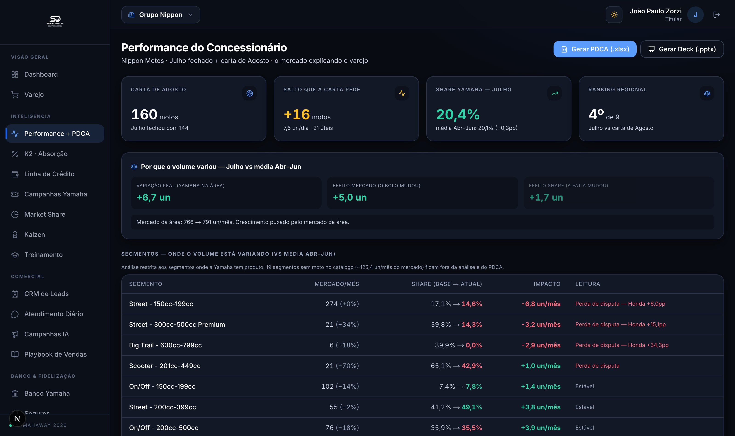
02 · PLANEJAMENTO E OBJETIVOS · ITEM 5 DE 6
O plano nasce dos números — PDCA oficial em um clique
FÓRMULA DO SUCESSO: "O plano de ação está alinhado com os objetivos"
1 · O sistema decompõe
smart-dealer.vercel.app
mercado × share: o desvio é demanda da praça ou execução nossa?
2 · Aponta onde agir
segmento em disputa, cidade em queda, invasão de território
3 · Escreve o PDCA
no formato oficial Yamaha, pronto para a regional
4 · Cobra a execução
ação com dono e prazo — reaberta no mês seguinte
Momento mais forte da demonstração: o PDCA gerado ao vivo, na frente da banca.
14

Slide 16
02 · PLANEJAMENTO E OBJETIVOS · ITEM 6 DE 6
O que o piloto já produziu
FÓRMULA DO SUCESSO: "O objetivo está relacionado aos resultados"
CAMPANHA CAMPEÕES
VOUCHERS POR MODELO
ABSORÇÃO
CONVERSÃO DE LEADS
R$ 7.500
R$ 66 mil
+19 p.p.
8,1 → 13,9%
garantidos em julho (90,0% da carta) + R$ 15 mil recuperáveis
apurados em julho; com Campeões, R$ 73,5 mil
de 30% para 49,4% — a caminho da meta de 65%
com o SLA de 10 minutos governado
Potencial anual identificado pelo sistema: cerca de R$ 940 mil
Prêmios de campanha (~R$ 400 mil) + gap de absorção do K2 (~R$ 490 mil) + Seguros e Consórcio (~R$ 50 mil) — em uma única concessionária.
Setembro fecha a campanha e a Meta 1 — o resultado estará na tela, ao vivo, na apresentação final.
15

Slide 17
03
CRITÉRIO 03 · FÓRMULA DO SUCESSO
Foco no Cliente
O QUE VAMOS PROVAR
O público alvo (cliente) foi claramente definido
O posicionamento Yamaha foi claramente definido
A Yamaha ficou claramente posicionada de forma diferenciada em relação aos concorrentes
Existe consistência entre o público alvo e as atividades
Necessidades e desejos dos clientes foram definidos
Os principais fatores de compra dos clientes foram definidos
Os 7 passos foram claramente descritos
Pesquisas com clientes foram realizadas
16

Slide 18
03 · FOCO NO CLIENTE · ITEM 1 DE 8
Seis personas — cinco dentro da loja, uma na garupa
FÓRMULA DO SUCESSO: "O público alvo (cliente) foi claramente definido"
TITULAR
GERENTE
VENDEDOR
João Paulo Zorzi
Gerência comercial
Equipe de vendas
vê o negócio inteiro: carta, crédito, absorção, ranking
funil, SLA, ranking de vendedores, campanhas do mês
seus leads, playbook, estoque e bônus da circular
MECÂNICO
CONSULTOR
CLIENTE FINAL
Oficina
Regional Yamaha
Quem compra a moto
assistente técnico com manual oficial e revisões R1–R4
indicadores agregados das CCYs, sem dados pessoais
resposta em minutos, crédito transparente, revisão lembrada
Cada persona é um login real do sistema — a prova é a demonstração, trocando de papel em 30 segundos.
17

Slide 19
03 · FOCO NO CLIENTE · ITEM 2 DE 8
Diferenciação por experiência, não por volume
FÓRMULA DO SUCESSO: "O posicionamento Yamaha foi claramente definido"
"A Yamaha como a marca que responde em minutos, é transparente no crédito
e acompanha a moto a vida inteira — da primeira mensagem à revisão de 24.000 km."
Responde em minutos
Transparente no crédito
Acompanha a vida inteira
SLA de 10 min governado — 81% dos leads dentro do padrão
BYMD primeiro; recusa vira Liberacred com condições claras
régua R1–R4 + recompra na quitação — o ciclo nunca solta o cliente
18

Slide 20
03 · FOCO NO CLIENTE · ITEM 3 DE 8
A Honda vende mais motos. A Yamaha atende melhor.
FÓRMULA DO SUCESSO: "A Yamaha ficou claramente posicionada de forma diferenciada em relação aos concorrentes"
A EXPERIÊNCIA DO CLIENTE | PADRÃO DO MERCADO | YAMAHA COM SMART DEALER
Primeira resposta | horas ou dias | 8 minutos, monitorado
Crédito recusado | fim da conversa | segunda chance com mensagem-prêmio
Depois da compra | silêncio | recontato em 74% + régua de revisão
Na troca da moto | cliente procura sozinho | a loja chama primeiro, com oferta pronta
Onde a Honda é imbatível em volume, a disputa muda de campo
O share por segmento mostra onde competir; a experiência define quem ganha o cliente que pesquisou os dois. Diferenciação medida, não declarada.
19

Slide 21
03 · FOCO NO CLIENTE · ITEM 4 DE 8
Cada papel vê só o que usa
FÓRMULA DO SUCESSO: "Existe consistência entre o público alvo e as atividades"
PAPEL | O QUE ABRE AO LOGAR | O QUE NÃO VÊ
Titular | tudo: carta, crédito, K2, ranking | —
Gerente | funil, SLA, campanhas, pós-vendas | financeiro do grupo
Vendedor | apenas os próprios leads + playbook + estoque | leads dos colegas, DRE
Mecânico | assistente técnico + revisões do dia | todo o comercial
Consultor regional | indicadores agregados das 9 CCYs | dados pessoais de clientes
Demonstração na banca: logout → login em outro papel — 30 segundos, efeito grande.
20

Slide 22
03 · FOCO NO CLIENTE · ITEM 5 DE 8
Cinco necessidades, cada uma com evidência — e com tela
FÓRMULA DO SUCESSO: "Necessidades e desejos dos clientes foram definidos"
A NECESSIDADE | A EVIDÊNCIA | A TELA QUE ATENDE
Resposta rápida | 66% citam rapidez · "esperei dois dias e desisti" | Atendimento Diário (SLA 10 min)
Parcela que cabe no bolso | 72% — o fator nº 1 da pesquisa | Simulador + bônus da circular
Transparência no crédito | 56% citam aprovação · 43% das perdas | Banco Yamaha + Liberacred
Ser lembrado da revisão | 59% voltariam por isso | Pós-vendas (régua R1–R4)
Oferta certa na troca | 44% · quitação = janela de recompra | Banco Yamaha (quitações)
A dor do "limbo do lead" foi validada pela própria banca (Cintia) — e virou a régua de cobrança do CRM.
21

Slide 23
03 · FOCO NO CLIENTE · ITEM 6 DE 8
Fatores de compra medidos, não achados
FÓRMULA DO SUCESSO: "Os principais fatores de compra dos clientes foram definidos"
E O MÓDULO QUE ATENDE CADA FATOR
72% · Parcela que cabe no bolso
simulador + bônus da circular na proposta
66% · Atendimento rápido
SLA de 10 minutos governado no CRM
56% · Aprovação do crédito
BYMD primeiro + resgate Liberacred
47% · Preço / valor da entrada
vouchers da montadora aplicados
38% · Confiança / indicação
NPS + régua de pós-venda
Múltipla escolha sobre os 32 respondentes da pesquisa Voz do Cliente.
22

Slide 24
03 · FOCO NO CLIENTE · ITEM 7 DE 8
Os 7 passos da venda — e onde o sistema atua em cada um
FÓRMULA DO SUCESSO: "Os 7 passos foram claramente descritos"
PASSO DA VENDA YAMAHA | ONDE O SMART DEALER ATUA
1. Recepção / primeiro contato | Atendimento Diário: lead respondido em ≤10 min, linha monitorada (lead que cai em linha offline se perde)
2. Sondagem (entender a necessidade) | CRM registra origem, modelo de interesse e estágio; conversas guardam o que o cliente pediu
3. Apresentação do produto | Playbook de Vendas: argumento por modelo + comparativo contra a Honda do segmento
4. Test-ride / demonstração | Estoque na tela: o vendedor sabe na hora se tem a moto (e a cor) para mostrar
5. Negociação / proposta | Campanhas vigentes na tela (bônus por modelo + condição do mês) — a melhor oferta sem ligar para ninguém
6. Fechamento | Linha de Crédito: semáforo e simulador respondem se o pedido cabe; leads quentes voltam para a mesa
7. Entrega e pós-venda | Régua de revisão com disparo de WhatsApp (1.000 → 24.000 km) + renovação estratégica em 2–4 anos
Na banca, dois passos demonstrados ao vivo: a sondagem (CRM) e a entrega/pós (régua de revisão).
23

Slide 25
03 · FOCO NO CLIENTE · ITEM 8 DE 8
A pesquisa, pergunta a pergunta — 32 clientes reais
FÓRMULA DO SUCESSO: "Pesquisas com clientes foram realizadas"
P1 · "COMO FOI SER ATENDIDO?" (1–5)
P2 · "EM QUANTO TEMPO TE RESPONDERAM?"
Na hora · 63%
Até 1 hora · 22%
No mesmo dia · 9%
Mais de um dia · 6%
média 4,5 · NPS da pesquisa 72
81% em até 10 minutos — era 22% antes do piloto
P3 · "O QUE FARIA VOCÊ VOLTAR?"
P4 · "POR QUE NÃO FECHOU?" (14 não compradores)
Loja lembrar da revisão
59%
Crédito não aprovado
6
Contato pós-compra
53%
Parcela alta
3
Comprou usado/outra marca
3
Oferta certa na troca
44%
Adiou a compra
2
Metodologia: formulário via WhatsApp após o atendimento + entrevista presencial na entrega e na sala de espera · 28/07–14/08 · 61 convidados, 32 respostas (52%).
24

Slide 26
04
CRITÉRIO 04 · FÓRMULA DO SUCESSO
Pensar Fora da Caixa
O QUE VAMOS PROVAR
O trabalho é revolucionário e capaz de mudar o comportamento do cliente
O trabalho é revolucionário e mudou drasticamente o processo
O trabalho gerou uma vantagem competitiva para a Yamaha
O trabalho resultou em um conhecimento avançado para nosso segmento
O trabalho gerou grandes receitas
25

Slide 27
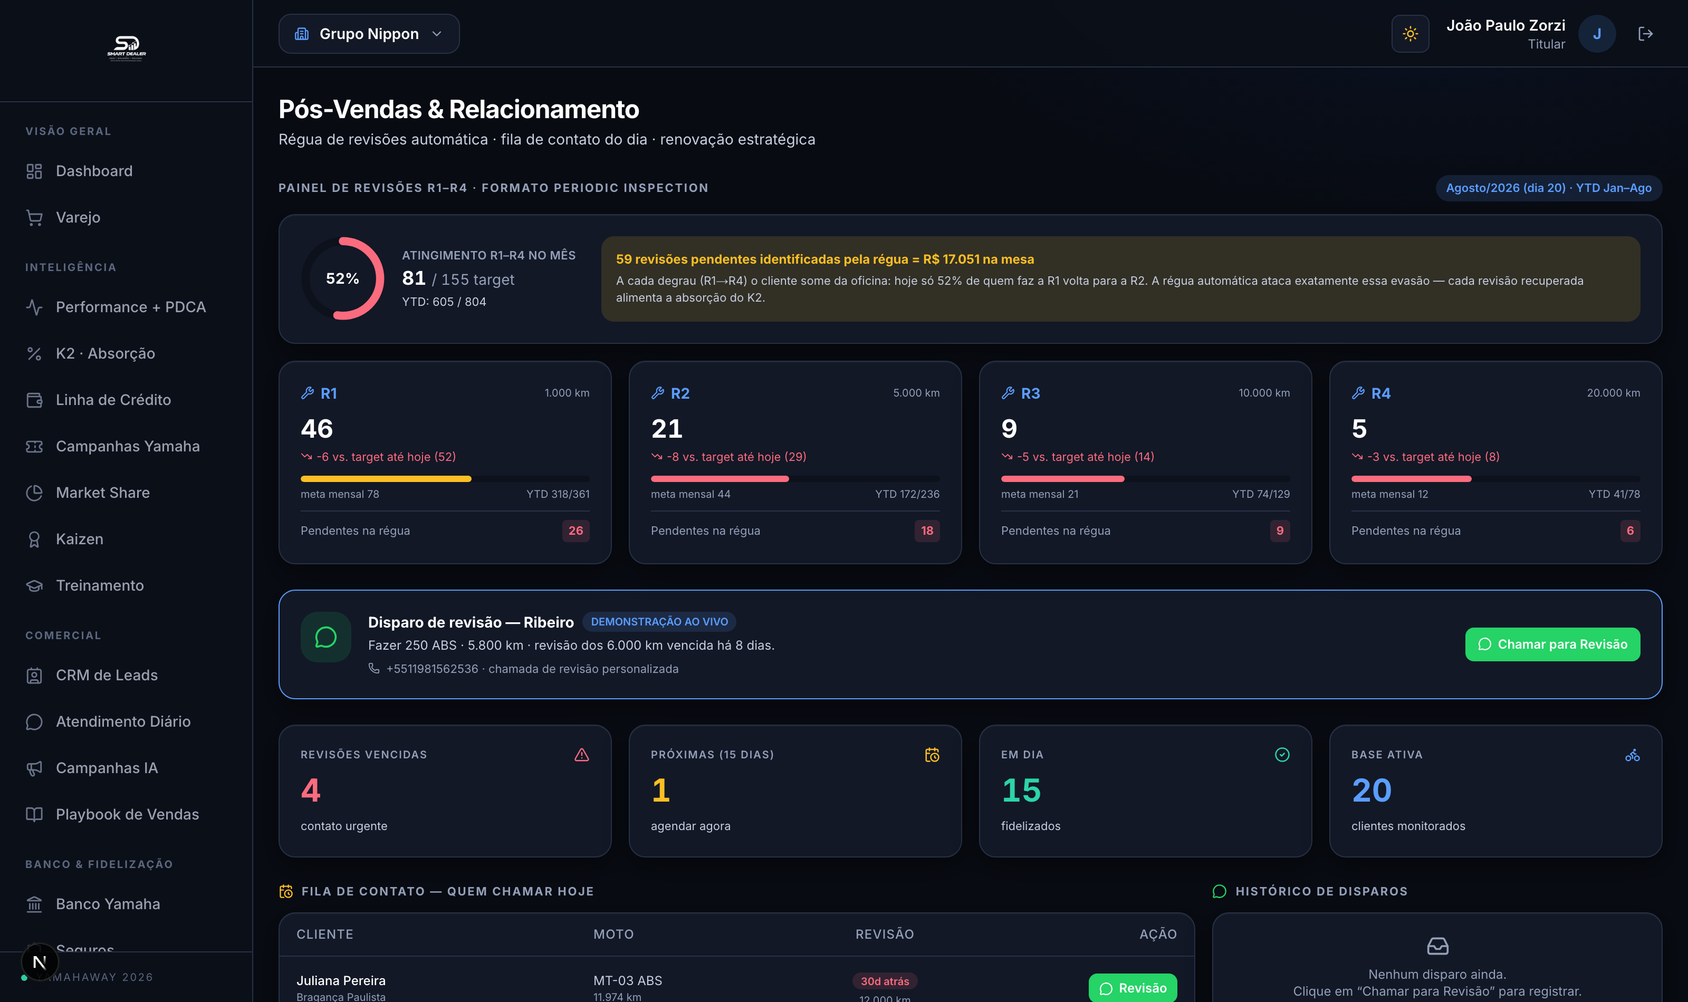
04 · PENSAR FORA DA CAIXA · ITEM 1 DE 5
O cliente que voltou sem ninguém ligar para ele
FÓRMULA DO SUCESSO: "O trabalho é revolucionário e capaz de mudar o comportamento do cliente"
O caso A. Paulo — Bragança
smart-dealer.vercel.app
Comprou uma Fazer 250 em março. Em julho, a régua identificou a R1 vencendo e disparou o lembrete no WhatsApp — sem nenhum humano na fila. Ele agendou pelo link, fez a revisão (R$ 289 de receita) e respondeu a pesquisa: "voltar eu volto se vocês me avisarem da revisão."
18% → 74%
Recontato pós-venda clientes contatados após a compra
+31%
Retorno à oficina agendamentos de revisão vs. semestre anterior
59%
Comportamento novo dizem que voltam se a loja lembrar — e agora ela lembra
A régua R1–R4 e a fila de disparo — a tela que fez o A. Paulo voltar.
26

Slide 28
04 · PENSAR FORA DA CAIXA · ITEM 2 DE 5
Não digitalizamos o processo antigo — trocamos o processo
FÓRMULA DO SUCESSO: "O trabalho é revolucionário e mudou drasticamente o processo"
O PROCESSO | ANTES | COM SMART DEALER
Análise de performance | horas cruzando planilhas | PDCA oficial em um clique
Lead sem resposta | 32% morriam no limbo | 2% — régua + escalonamento ao gerente
Crédito recusado | fim da conversa | oportunidade Liberacred com mensagem-prêmio
Circular da montadora | no e-mail de alguém | no robô — a loja inteira responde igual
Revisão vencida | cliente esquecido | régua R1–R4 dispara sozinha
Atualização mensal | redigitação em cada tela | planilha publicada uma vez, telas se atualizam
27

Slide 29
04 · PENSAR FORA DA CAIXA · ITEM 3 DE 5
A vantagem é o COMO — o método Yamaha codificado
FÓRMULA DO SUCESSO: "O trabalho gerou uma vantagem competitiva para a Yamaha"
DOIS RELÓGIOS
CARTA VAREJO
DECOMPOSIÇÃO MERCADO × SHARE
K2 DO DRE
KAIZEN
CIRCULARES
LIBERACRED
PDCA OFICIAL
RÉGUA R1–R4
Qualquer um compra software. Ninguém compra o know-how.
As regras que fazem uma concessionária Yamaha performar — carta, campanha, crédito, absorção — só existem codificadas aqui. Replicá-las exige viver a operação, não contratar um dev. Essa foi a resposta que a 1ª banca pediu.
E o know-how continua rendendo: cada circular nova entra no robô no dia da publicação.
28

Slide 30
04 · PENSAR FORA DA CAIXA · ITEM 4 DE 5
Método documentado, replicável — e já em uso pela regional
FÓRMULA DO SUCESSO: "O trabalho resultou em um conhecimento avançado para nosso segmento"
MÉTODO
MÉTODO
Decomposição mercado × share
Absorção lida direto do DRE
O desvio do mês é demanda da praça ou execução da loja? A pergunta que toda CCY faz — agora com resposta calculada, não achada.
O K2 deixou de ser conta de padaria: taxa oficial, mês a mês, com o gap para 65% quantificado em reais.
MÉTODO
ADOÇÃO
Dois relógios
O consultor da regional já usa
Carta e varejo no mês corrente; mercado e share no mês fechado. A régua que evita comparar coisas incomparáveis.
O formato de análise virou o padrão do acompanhamento das 9 CCYs — o conhecimento saiu do grupo e virou prática de rede.
29

Slide 31
04 · PENSAR FORA DA CAIXA · ITEM 5 DE 5
Um número-manchete — e a conta aberta
FÓRMULA DO SUCESSO: "O trabalho gerou grandes receitas"
~R$ 940 mil/ano
potencial identificado pelo sistema em UMA concessionária — contra R$ 7.200/ano de custo da plataforma
Campanhas da montadora
R$ 400 mil
prêmios + vouchers por disciplina de carta · R$ 73,5 mil já apurados em julho
Gap do K2 (absorção)
R$ 490 mil
margem de pós-vendas entre 49,4% e a meta de 65%
Seguros + Consórcio
R$ 50 mil
penetração de seguros (33,6% → 45%) + Bônus Quality do consórcio
30

Slide 32
05
CRITÉRIO 05 · FÓRMULA DO SUCESSO
Trabalho em Equipe
O QUE VAMOS PROVAR
O trabalho em equipe realizado pelo grupo foi claramente percebido
O trabalho em equipe entre concessionária e grupo foi percebido
31

Slide 33
05 · TRABALHO EM EQUIPE · ITEM 1 DE 2
Cinco pessoas, cinco frentes — e a fala revezada
FÓRMULA DO SUCESSO: "O trabalho em equipe realizado pelo grupo foi claramente percebido"
Caique Oliveira
Klenilson Paiva
Evandro
João Paulo
Camila
dados, método e consultoria de campo — emplacamento, K2, PDCA, circulares
narrativa, arquitetura da solução e apresentação
frente comercial — CRM, playbook e cadências
frente pós-vendas — régua de revisões e retenção
frente cliente — pesquisa Voz do Cliente e NPS
Na 2ª banca, cada um apresenta a própria frente
Foi o critério com a maior distância para o Top 3 na 1ª banca (−0,11) — a divisão de papéis agora é explícita no material e na fala.
32

Slide 34
05 · TRABALHO EM EQUIPE · ITEM 2 DE 2
A Nippon não apoia o projeto. Ela o paga.
FÓRMULA DO SUCESSO: "O trabalho em equipe entre concessionária e grupo foi percebido"
R$ 600/mês do próprio bolso
smart-dealer.vercel.app
a concessionária paga o piloto — validação com a régua mais dura que existe
Uso diário real
os dados desta apresentação são da operação, não de ambiente de teste
Orientador acompanhando
Paulo Lopes segue o projeto e o formato já circula pela regional
Depoimento na final
vídeo do titular contando o que mudou — combinado para a apresentação final
A tela que o titular abre todos os dias — carta, ritmo, ranking e Kaizen do grupo.
33

Slide 35
06
CRITÉRIO 06 · FÓRMULA DO SUCESSO
Viabilidade e Impacto
O QUE VAMOS PROVAR
O trabalho é viável para implantação em outras concessionárias
Há possibilidade de bons resultados se o trabalho for implementado em outras concessionárias
34

Slide 36
06 · VIABILIDADE E IMPACTO · ITEM 1 DE 2
Replicar é configurar, não reprogramar
FÓRMULA DO SUCESSO: "O trabalho é viável para implantação em outras concessionárias"
ARQUITETURA
CUSTO
GOVERNANÇA
Multi-grupo desde o dia 1
SaaS · R$ 600/mês
Parametrizável por grupo
Os 9 grupos da regional já estão na base de varejo e metas — falta só criar os acessos de cada um.
Sem instalação, sem hardware, sem projeto de TI local. Um prêmio de campanha capturado paga o ano.
Régua, regionalização e cadências são configuração — cada CCY com suas lojas e suas regras.
Se a diretoria aprovar: rollout regional ainda em 2026
E o YamahaWay terá gerado um padrão nacional — nascido dentro de uma concessionária, validado por esta banca.
35

Slide 37
06 · VIABILIDADE E IMPACTO · ITEM 2 DE 2
A prova: o método já rodou fora da Nippon
FÓRMULA DO SUCESSO: "Há possibilidade de bons resultados se o trabalho for implementado em outras concessionárias"
NOBRE MOTOS · Caraguatatuba e Mogi
O consultor da regional nas 9 CCYs
Os PDCAs da NOBRE foram gerados com o mesmo método — decomposição, segmentos, praças — em outro grupo, sem mudar uma linha do sistema. É o argumento de escala mais barato que existe: já aconteceu.
O formato de análise do Smart Dealer virou o padrão do acompanhamento mensal da regional — os outros 8 grupos já veem os próprios números lidos pelo método antes mesmo de terem acesso ao sistema.
mesmo método · outro grupo · zero adaptação
a demanda já existe — falta só o acesso
Ganhos esperados por CCY no rollout: +8% varejo · +15% conversão de leads · +10% aprovação financeira · +5 pts NPS.
36

Slide 38
"Como transformar dados
em experiências memoráveis?"
O Smart Dealer é mais do que uma plataforma tecnológica.
É um novo padrão de relacionamento entre cliente, concessionária e Yamaha.
27 requisitos da Fórmula do Sucesso · 27 entregas — e setembro fecha a campanha e a Meta 1.
YAMAHA WAY 2026 · GRUPO 06 SHOGUN RIDERS · NIPPON MOTOS

